Slide 1


Дисциплина «Основы технической эксплуатации транспортной техники»
Лекция №9 «Организация ремонта »
Преподаватель: Камзанов Нурбол Садыканович
магистр техн.наук, сениор лектор кафедры «Технологические машины и транспорт»
n.kamzanov@satbayev.university

Slide 2
Ремонт машин– вторичное машиностроение
При ремонте машин восстанавливают качественные их свойства, утрачиваемые в процессе эксплуатации, т. е. ликвидируют последствия физического износа.
На ремонтных предприятиях машины подвергают воздействию определенных технологических процессов. Как видно из рисунка 1, технология капитального ремонта машины во многом тождественна технологии изготовления той же машины. Различие, по существу, только в подготовительных процессах.
Поэтому заводской капитальный ремонт машин является вторичным воспроизводством машины на основе деталей, бывших в употреблении, т. е. вторичным машиностроением. Это определение учитывает и невозможность получения отремонтированной машины, в точности равной по своим характеристикам новой машине, поскольку ремонт не может устранить определенного физического износа базовых частей машины (например, рамы) вследствие усталости материалов.

Slide 3
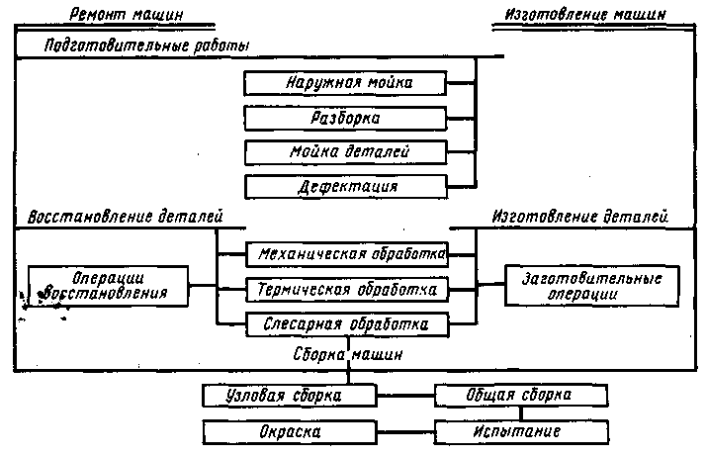
Рисунок 1. Схема сопоставимости технологических процессов ремонта и изготовления машин

Slide 4
Ремонт считается хорошим, когда ресурс отремонтированной машины приближается к 80% ресурса новой машины.
Моральный износ машины т.е. старение пригодной к эксплуатации машины вследствие выпуска новых машин с улучшенными свойствами, может быть частично возмещен модернизацией машины во время ее капитального ремонта (ремонтная модернизация).

Slide 5
Модернизация состоит во внесении в конструкцию машин изменений, повышающих их технико-экономические показатели. Например, замена существующего ковша экскаватора большего объема повышает производительность. Модернизация в ряде случаев обеспечивает более быстрый рост производительности при меньших затратах, чем при создании новой техники. Так как при этом используются в значительной мере агрегаты и узлы модернизируемой машины, то затраты труда и материалов значительно меньшие, чем при изготовлении новой машины. При ремонте по сравнению с машиностроением получают значительную экономию средств. Стоимость капитального ремонта, приходящаяся на единицу ресурса, на 25% ниже соответствующих затрат при изготовлении новой машины. При капитальном ремонте только 20% деталей заменяют новыми, остальные либо восстанавли­вают, либо используют повторно, что дает существенную экономию материалов по сравнению с изготовлением машины.

Slide 6
Типы ремонтного производства
Производственный процесс ремонта машин представляет собой совокупность действий ремонтного предприятия, в результате которых восстанавливается работоспособность поступивших в ремонт машин и их составных частей. Он состоит из ряда технологических процессов – разборки и сборки машин и их составных частей, ремонта и изготовления деталей, технического контроля, а также процессов получения, хранения и транспортирования ремонтного фонда (ожидающих ремонта машин, агрегатов, узлов), материалов, полуфабрикатов и готовой продукции.

Slide 7
Технологический процесс
Технологический процесс ремонта машин является совокупностью технологических операций, выполняемых с целью последовательного изменения состояния предмета ремонта, т. е. приведения машин и их составных частей в состояние, соответствующее техническим условиям на их ремонт.
Типовыми технологическими процессами при ремонте машин являются наружная мойка машин, их разборка на сборочные единицы, а затем на детали, мойка, обезжиривание и дефектация деталей, восстановление и ремонт деталей, сборка сборочных единиц и машин, окраска.

Slide 8
Технологический процесс ремонта машин
Технологический процесс ремонта машин предусматривает тщательную конструкторскую и технологическую подготовку предприятия, заключающуюся в обеспечении рабочими чертежами, техническими условиями, технологическими картами, проектировании и изготовлении специальных инструментов и приспособлений, определении потребности в запчастях, материалах, оснастке и инструментах.
Он делится на операции, переходы и приемы.

Slide 9
Технологическая операция – это часть технологического процесса, выполняемая на одном рабочем месте.
Переходом называется часть операции, охватывающая обработку нескольких поверхностей при неизменном режиме работы станка. При разборочно-сборочных работах – это часть операции, выполняемая над одним определенным соединением.
Прием представляет собой законченную совокупность отдельных движений рабочего в процессе выполнения работы или подготовки к ней.
В зависимости от величины производственной программы по ремонту каждого типоразмера машин, а также технических и экономических условий осуществления производственного процесса (степень специализации, повторяемость выпуска и др.) различают три основных типа производства: единичный, серийный и массовый.
Единичный тип ремонтного производства характеризуется ремонтом широкой номенклатуры машин в единичных количествах, повторяющихся через неопределенные промежутки времени или совсем не повторяющихся.

Slide 10
Разнотипность ремонтируемых машин, неравномерность по времени поступления в ремонт одномарочных машин, необходимость выполнения различных операций на универсальном оборудовании вызывает частую перестройку работы, переналадку оборудования, потребность в запасах деталей и материалов разнообразной номенклатуры. Все это требует высокой квалификации рабочих и инженерно-технических работников. Для единичного производства характерна большая продолжительность ремонта при высокой себестоимости. Примером единичного производства могут служить центральные ремонтные мастерские (ЦРМ) и ремонтно-прокатные базы (РПБ) строительных трестов

Slide 11
Серийный тип ремонтного производства характеризуется ремон­том ограниченной номенклатуры машин сериями, повторяющимися через определенные промежутки времени. В зависимости от числа машин в серии, трудоемкости их ремонта, частоты повторяемости серий в течение года различают мелкосерийное, среднесерийное и крупносерийное производство.
Массовый тип ремонтного производства характеризуется достаточно большим выпуском из ремонта однотипных машин при непрерывном выполнении на рабочих местах одних и тех же постоянно повторяющихся операций. Для массового производства характерны узкоспециализированные оборудование, приспособления и инструмент, а также узкая специализация рабочих мест. Это позволяет автоматизировать технологические процессы.

Slide 12
Классификация видов и методов ремонта
Процесс ремонта может быть классифицирован по разным признакам.
Признаки классификации, установленные ГОСТ 18322–78 «Система технического обслуживания и ремонта техники. Термины и определения»:
- сохранение принадлежности ремонтируемых частей,
- степень восстановления ресурса,
- планирование,
- регламентация выполнения,
- организация выполнения

Slide 13
По признаку «сохранение принадлежности» ремонтируемых частей различают:
необезличенный ремонт
обезличенный ремонт

Slide 14
Необезличенный ремонт
При необезличенном ремонте сохраняется принадлежность восстанавливаемых (отремонтированных) составных частей к определенному экземпляру изделия. Это значит, что снятые с данной машины изношенные сборочные единицы (агрегаты и узлы) и детали после их восстановления или ремонта устанавливают на ту же машину, с которой они были сняты. Второстепенные детали (крепежные, прокладки и т. п.) могут быть заменены.
Этот вид ремонта может быть применен только в том случае, когда ремонтируется большая номенклатура машин малыми сериями.

Slide 15
Обезличенный ремонт
Обезличенный ремонт характерен тем, что отремонтированные сборочные единицы и детали устанавливают на любую машину данной марки. Следовательно, принадлежность восстановленных или отремонтированных составных частей к определенному экземпляру машин не сохраняется. Этот вид ремонта более прогрессивный по сравнению с необезличенным, поэтому он является основным.
Обезличенный ремонт базируется на взаимозаменяемости деталей и сборочных единиц, заложенной при изготовлении машин. Он позволяет применять передовую организацию производства – агрегатный и поточный ремонты, которые предусматривают сборку машин из заранее отремонтированных сборочных единиц.

Slide 16
По признаку «степень восстановления ресурса» различают
капитальный ремонт
текущий ремонт

Slide 17
Капитальный ремонт выполняется для восстановления исправности и ресурса изделия, близкого к полному, с заменой или восстановлением любых его частей, в том числе базовых. При этом под базовой частью понимают основную часть изделия, предназначенную для его компоновки и установки других частей (например, поворотная платформа экскаватора).
Текущий ремонт выполняется для обеспечения работоспособности изделия. Он заключается в замене или восстановлении отдельных частей машин.

Slide 18
По признаку «планирование» различают:
плановый ремонт
неплановый ремонт

Slide 19
При плановом ремонте постановка машины в ремонт осуществляется в соответствии с требованиями и показателями нормативно-технической документации после определенной наработки.
Плановый ремонт выполняется в соответствии с годовыми планами капитального ремонта.
Неплановый ремонт проводится без предварительного назначения при необходимости устранения последствий отказов или происшествий.

Slide 20
По признаку «регламентация выполнения» различают:
регламентированный ремонт
ремонт по техническому состоянию

Slide 21
Регламентированный ремонт является плановым ремонтом, выполняемым с периодичностью и в объеме, установленными эксплуатационной документацией независимо от технического состояния машины к моменту начала ремонта. Такой ремонт обычно применяется для машин, связанных с безопасностью людей (например, лифты).
Ремонт по техническому состоянию – это плановый ремонт, при котором перед постановкой в ремонт проводится контроль технического состояния машин путем осмотра, технической диагностики или другим способом. При этом устанавливаются необходимость в проведении ремонта и его объем. Для машин транспортной техники принят этот вид ремонта.

Slide 22
По признаку «организация выполнения» ремонт может быть осуществлен:
тупиковый метод
агрегатный метод
поточный метод

Slide 23
Тупиковый метод ремонта применяется при необезличенном виде ремонта. Он может выполняться универсальными или специализированными бригадами. Для такой организации ремонта характерны низкая производительность труда и высокая стоимость.
Агрегатный метод организации ремонта предусматривает замену изношенных агрегатов и узлов новыми или заранее отремонтированными, поступившими из оборотного фонда.
Сущность поточного метода ремонта заключается в том, что технологический процесс расчленен на отдельные операции, выполняемые на отдельных рабочих местах, расположенных по ходу процесса. Таким образом, могут быть организована сборка и разборка машин и агрегатов, а также восстановление деталей. Расчленение технологического процесса на операции должно быть согласовано с тактом (ритмом) поточной линии.

Slide 24
Основные преимущества агрегатного метода организации ремонта:
сокращение сроков пребывания машины в ремонте (она находится в ремонте только то время, которое необходимо для демонтажа и монтажа сборочных единиц, их регулировки и испытания машины);
повышение коэффициента технической готовности парка благодаря сокращению сроков ремонта;
равномерность загрузки ремонтных предприятий, так как небольшие сроки ремонта позволяют строительным организациям в любое время останавливать машины для ремонта;
улучшение использования производственных площадей ремонтных предприятий, так как потребность в сборочных площадях резко уменьшается вследствие сокращения времени ремонта. При ремонте в условиях эксплуатации площади для разборки и сборки машин на заводе не требуется. Все это позволяет ремонтировать на производственных площадях большее количество сборочных единиц.

Slide 25
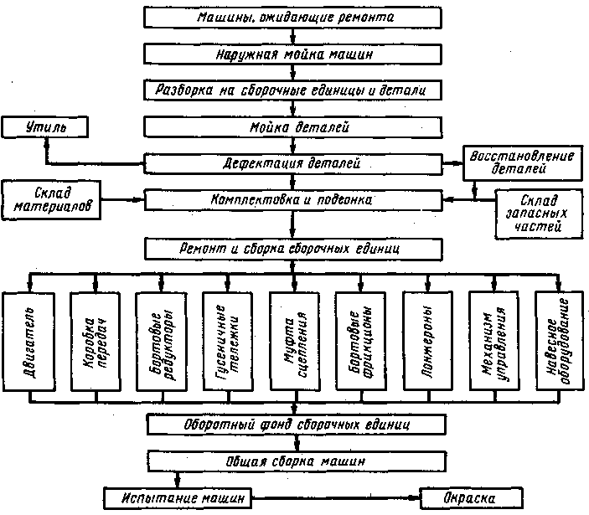
Рисунок 2. Схема технологического процесса ремонта машин агрегатным поточным методом (на примере бульдозера)

Slide 26
Поточное производство требует четкого планирования всего производственного процесса. Все цехи – разборочные, ремонтные, сборки узлов – должны снабжать сборочную поточную линию в соответствии с установленным ритмом.
Благодаря расчленению процессов и узкой специализации рабочих мест при производстве создаются условия для механизации и автоматизации работ, что позволяет значительно снизить трудоемкость и стоимость, а также повысить качество и сократить продолжительность ремонта.
Поточный метод применяют на заводах, ремонтирующих большое число машин одного типа или одной марки. Этот метод широко распространен на авторемонтных предприятиях, заводах по ремонту тракторов, бульдозеров и экскаваторов

Slide 27
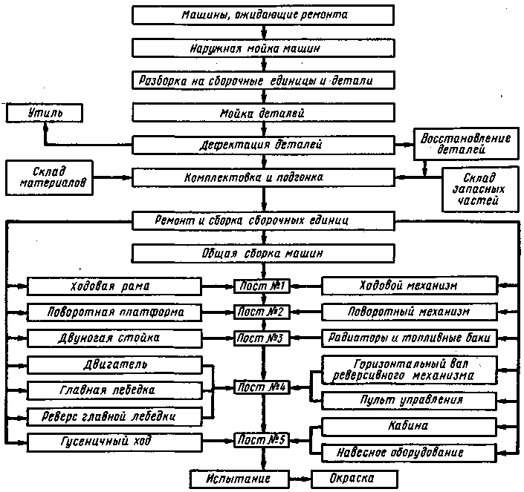
Рисунок 3. Схема технологического процесса ремонта машин поточным методом (на примере экскаватора)

